Slide 1
Geschichte in fünf Der Dreißigjährige Krieg Dänisch-Niedersächsischer Krieg: 1623 – 1629
Die gesamte Serie:
Der Krieg im Überblick
Der Prager Fenstersturz & der Böhmisch-Pfälzer Krieg – 1618-1623
Der Dänisch-Niedersächsiche Krieg – 1623-1629
Der Schwedische Krieg – 1630-1635
Der Schwedisch-Französische Krieg & der Westfälische Frieden (1635-1648)

Slide 2
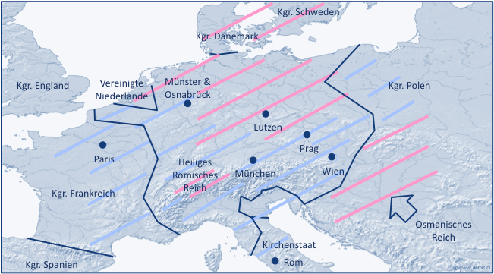
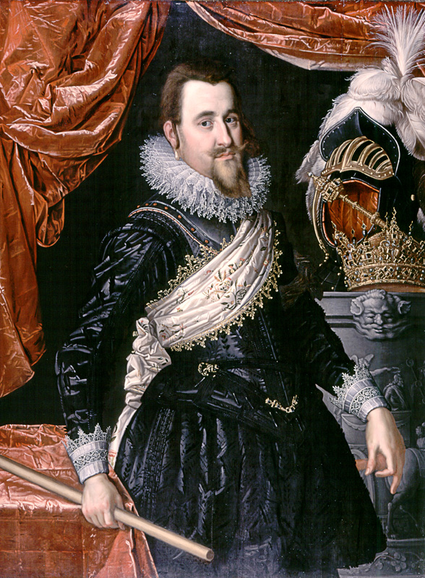
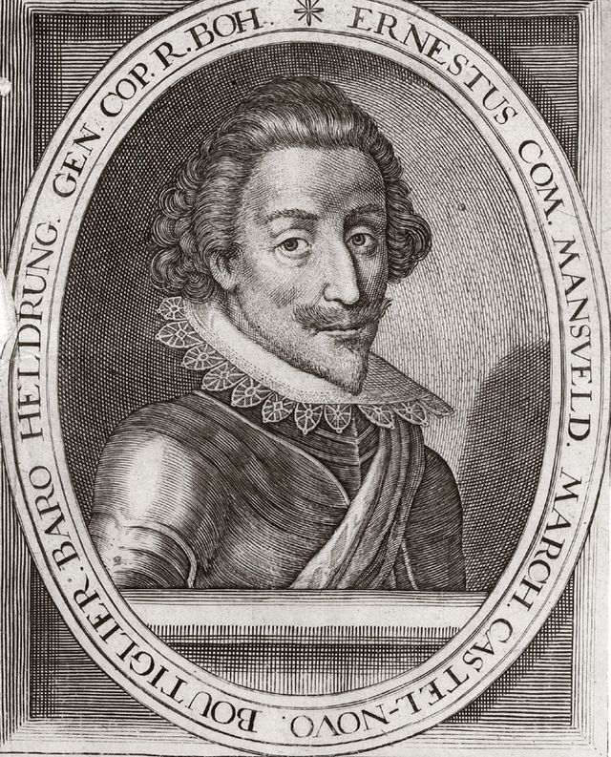
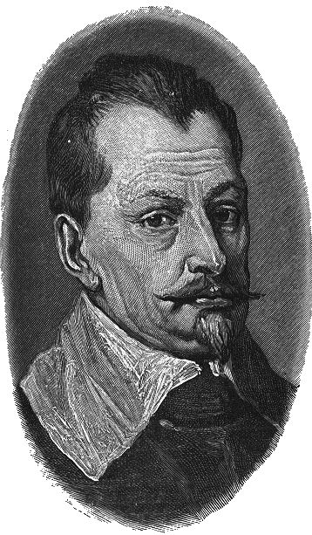
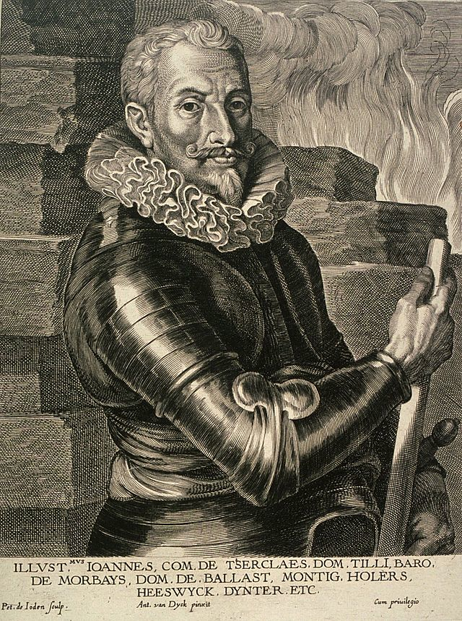
Überblick
Die Beteiligten
Christian IV von Dänemark
(12. Apr. 1577 – 28. Feb. 1648)
Ernst von Mansfeld
(1580 – 29. Nov. 1626)
Datum
1623 – 1629
Ort
Heiliges Römisches Reich
Beginn
Gründung der Haager Allianz
Ende
Frieden von Lübeck
Wallenstein
(24. Sep. 1583 – 25. Feb. 1634)
Johann ’t Serclaes von Tilly
(Feb. 1559 – 30. Apr. 1632)

Slide 3
Hintergrund
Habsburger & katholische Macht ist nach dem Sieg im Böhmisch-Pfälzer Krieg gestärkt
Frankreich sieht sich von Habsburgern bedroht
Protestantische Territorien sehen sich von Kaiser & Katholischer Liga bedroht
Dänemark hegt Großmacht-Ambitionen im Baltikum (& Norddeutschland)

Slide 4
Verlauf
1625: Gründung der Haager Allianz mit Dänemark, England, Niederlanden & niedersächsischen Territorien
Kgr. Schweden
Kgr. Dänemark
1625: Dän. König & nieders. Territorien stellen relativ kleines Heer auf
Kgr. England
Vereinigte Niederlande
Münster &
Osnabrück
Kgr. Polen
1625: Dänischer König besetzt Verden & Nienburg
Lützen
Prag
Paris
Heiliges
Römisches
Reich
München
Wien
Kgr. Frankreich
Ab 1624: Frankreich schließt & initiiert Bündnisse gegen den Kaiser
Osmanisches Reich
Jun. – Jul. 1625: Wallenstein wird zum kaiserlichen Oberbefehlshaber ernannt
Kirchenstaat
Kgr. Spanien
Rom
Konfessionen: Protestantisch dominiert
Katholisch dominiert

Slide 5
Verlauf
Kgr. Schweden
1627: Wallenstein & Tilly besetzen Jütland & Norddeutschland
22. Mai 1629: Friede von Lübeck – Dänemark scheidet aus dem Krieg
Kgr. Dänemark
M
Kgr. England
Vereinigte Niederlande
Münster &
Osnabrück
Kgr. Polen
25. April 1626: Schlacht an der Dessauer Elbbrücke – Wallenstein siegt über Ernst von Mansfeld
Lützen
27. Aug.1626: Schlacht bei Lutter am Barenberge – Tilly siegt über Christian von Dänemark
Prag
Paris
Heiliges
Römisches
Reich
München
Wien
Kgr. Frankreich
01. Feb 1628: Herzöge von Mecklenburg werden abgesetzt & Wallenstein wird neuer Herzog
Osmanisches Reich
Mit Wallenstein („Kriegsunternehmer“) etabliert sich das Prinzip „Der Krieg ernährt den Krieg“
→ Massive Verheerung des Reichs
Kirchenstaat
Kgr. Spanien
Rom
Konfessionen: Protestantisch dominiert
Katholisch dominiert

Slide 6
Folgen
Dänemark verliert seine Rolle als europäische/nordische Großmacht
Zenit der kaiserlichen / Habsburger Macht
Territoriale Verluste der protestantischen Seite
Mecklenburg an Wallenstein
Restitutionsedikt: Rückerstattung der geistlichen Besitztümer durch die protestantischen Fürsten
Diskriminierung & Demütigung des evangelischen Glaubens & der protestantischen Territorien
Wiederbelebung & Stärkung es protestantischen Freiheits- & Widerstandsgeistes

Slide 7
www.geschichte-in-5.de

